Slide 1

欢迎大家来到珠峰培训学习移动端开发
CSS3基础知识及实战练习
珠峰培训
2015年10月09日

Slide 2
第一章：CSS3的发展简介
1、CSS3的发展
2、CSS3的优势
3、CSS3的兼容检测
4、CSS3的兼容处理：渐进增强与优雅降级

Slide 3
CSS3的发展
css3不是一门新的语言，它只是在css2.1的基础上增加了一些强大的新功能:
强大的css3选择器
抛弃图片的视觉效果(盒子圆角、阴影、渐变背景)
背景的变革
盒模型的变化
css3过渡动画的应用效果
媒体特性与Responsive布局
.....

Slide 4
使用CSS3的优势
减少开发与维护的成本
提高页面的整体性能
css3实现的效果更佳的流畅，增强用户的体验性

Slide 5
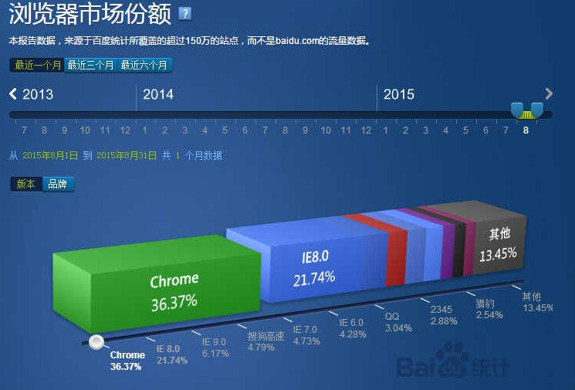
CSS3的兼容检测
目前主流的浏览器Chrome、Safari对于css3支持的比较的好，紧随其次的是Firefox和Opera，IE9也支持了部分，IE10及以上目前对于css3的支持也在逐步的加强
移动端IOS、安卓系统上的大部分浏览器(基本上都是webkit内核的)对于css3的支持还是比较的不错的
http://caniuse.com/ 专门检测兼容性的网站

Slide 6
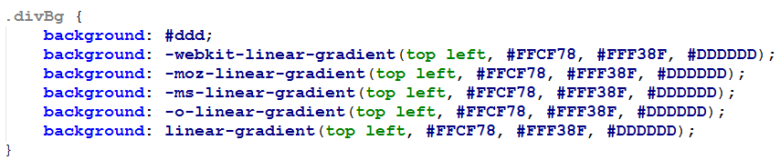
渐进增强与优雅降级
渐进增强：开发的时候，首先保证核心的功能都实现，让任和低端的浏览器都能看到站点的内容；然后考虑使用非必要的css和js增强功能，为高版本浏览器提供更好的体验
优雅降级：在设计的时候，首先考虑低版本用户是否看到所有的内容，然后在为高版本的进行设计；这样就可以为不同级别的设备和用户，提供不那么完美的应用了；

Slide 7
第二章：CSS3常用选择器
基本选择器
层次选择器
伪类选择器：
动态伪类选择器、目标伪类选择器、UI元素状态伪类选择器、结构伪类选择器、否定伪类选择器
属性选择器
所有的在IE9及以上都支持，在移动端我们可以有效去使用~
详细可以参考"附件->选择器.html"

Slide 8
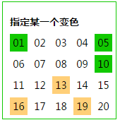
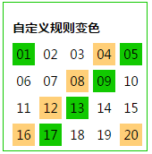
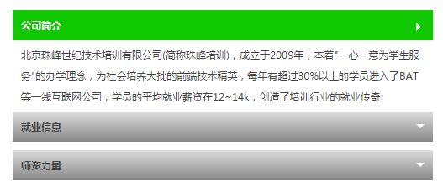
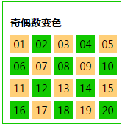

选择器简单的应用

Slide 9
第二章：CSS3新增常用样式
css3边框
css3背景和颜色的渐变
css3文字和文本
css3颜色特性
一些其他常用的样式

Slide 10
CSS3边框
border-color制作三角符号
border-radius的语法和练习
box-shadow的语法和练习:
阴影类型(inset内阴影、不写是外阴影)、x轴偏移、y轴偏移、阴影模糊半径、阴影扩展半径、阴影颜色
使用border-colors制作立体渐变框(只有火狐支持)
border-image的使用(自己回去查找练习即可)
参考附件-->2、常用属性-->(1、2、 3、4)

Slide 11
CSS3背景
常用的基本属性：background-color、background-image、background-repeat、background-attachment、background-position...
新增加的属性：
background-origin:指定绘制背景图片的起点
background-clip:指定背景图片展示的范围
background-size:指定背景图片的尺寸大小
...
gradient:背景颜色的线性渐变(linear-gradient)和径向渐变(radial-gradient)

Slide 12
CSS3背景练习
制作全屏背景图(background-size的应用)
艺术字效果的实现(background-clip:text的应用)
图片的模糊度处理(filter:blur)，以及css3中filter的其他应用

Slide 13
CSS3文本处理
嵌入web字体:参考"图解css3"这本书第15章学习即可,项目中为了节省资源文件，基本上很少使用~~
实现文本阴影:text-shadow
溢出文本处理:text-overflow
css3文本换行:word-wrap
normal:默认值，浏览器只在半角空格或者连字符的地方换行
break-word:将内容在边界内换行(不截断英文单词换行)，除了不截断英文单词，我们还可以继续使用word-break强制指定换行的规则-->
normal:默认值，自己根据语言的规则换行; break-all:可以强行截断英文单词，以达到词内换行的效果...
兼容IE9及以上浏览器

Slide 14
在没有努力之前，不要谈天赋！
勿忘初心，方得始终！设定一个目标，坚持奋斗三个月，下一个12K就是你！

